Slide 1

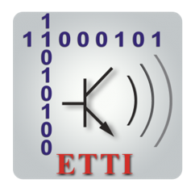

Recunoaşterea plăcuţelor de înmatriculare Studenţi: Miloiu Cristi Costea Gabriel Daia Mihaela Sora Dragos Stan Alexandru Profesor coordonator: Eduard Popovici Coordonator ştiinţific: Silvia Stanciu
Universitatea Politehnica din Bucureşti
Facultatea de Electronică, Telecomunicaţii şi Tehnologia Informaţiei

Slide 2
Cuprins
01
04
Aplicaţia finală avută în vedere
Modalităţi de implementare şi descrierea punctului de start
02
Cazuri şi scenarii de utilizare avute în vedere
03
Cerinţe şi funcţionalităţi
05
Ilustrarea punctului de start
06
Webliografie

Slide 3
01
Aplicaţia finală avută în vedere

Slide 4
Aplicaţia finală avută în vedere
Principalele caracteristici:
Detectarea numărului de înmatriculare folosind Machine Learning.
Utilizatorii principali (organele legii) pot verifica dacă autovehiculul aflat în trafic are toate actele valabile (asigurare, inspecţie tehnică periodică, etc.).
Verificarea în trafic a maşinilor, dacă acestea sunt furate.
Organizarea unei parcări publice.

Slide 5
02
Cazuri şi scenarii de utilizare avute în vedere

Slide 6
Scenarii de utilizare
De către poliţie
De către deţinătorii de autovehicule
Parcări cu plată
Radar Mobil Radar Mobil
Organele competente pot îndrepta camera telefonului spre orice maşină în trafic pentru a verifica starea actelor acesteia
Orice deţinător işi poate înregistra autoturismele în aplicaţie pentru a ţine cont mai uşor de aceasta
Se poate monta un telefon la intrare care poate să ruleze aplicaţia pentru a vedea durata maşinilor aflate la ieşirea parcării
Organul competent de lege poate verifica şi viziteza cu care vehiculul se deplasează, dacă aceasta este mult prea mare, numărul de înmatriculare fiind adăugat intr-o bază de date

Slide 7
03
Cerinţe şi funcţionalităţi

Slide 8
Cerinţe şi funcţionalităţi
Cerinţe
Funcţionalităţi
O conexiune bună la internet
O cameră video (poate fi şi a telefonului)
Recunoaşterea plăcuţei
O bază de date pentru maşinile furate, dacă se gaseşte una se va trimite un email cu coordonatele şi harta google.
O bază de date a unei parcări publice, dacă se depăseşte durata se va primi un email cu o amendă

Slide 9
04
Implementarea

Slide 10
Modalităţi de implementare, descrierea punctului de start
Pentru partea de frontend am ales să folosim Figma, datorită popularităţii acesteia.
Pentru partea de backend am ales să folosim ca limbaj de programare Python, iar ca şi date de baza cele de tip MySQL.
Pentru recunoasterea plăcuţelor vom folosi o reţea neuronală pentru detectarea obiectelor și o bibliotecă în Python numită EasyOCR pentru a citi textul de pe imaginile cu numerele de înmatriculare.
Vom avea 3 baze de date: una pentru a înregistra plăcuţele scanate per total, una pentru masinile furate, şi încă una pentru o parcare publica
Emailurile vor fi trimise prin protocolul SMTP.

Slide 11
05
Ilustrarea punctului de start

Slide 12
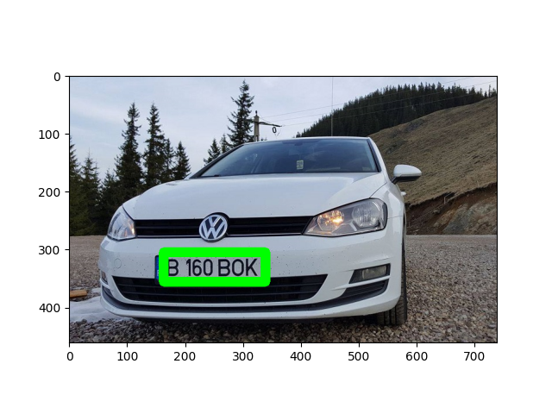
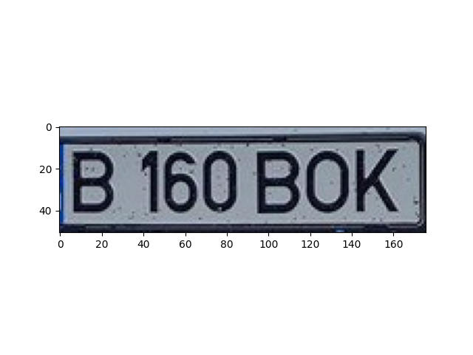
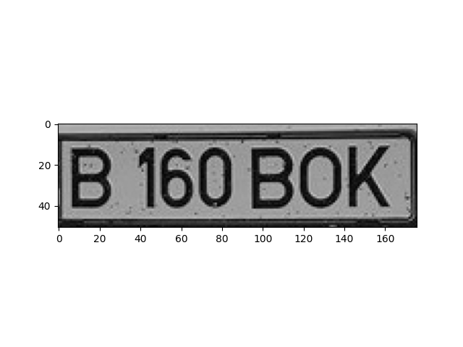
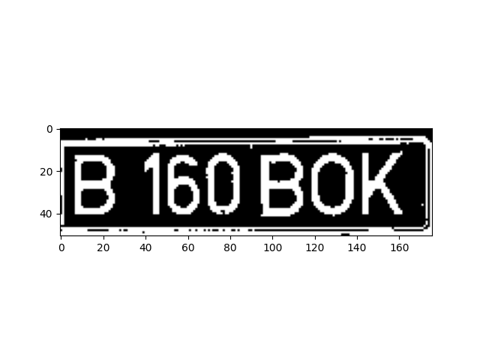
Procesarea Imaginii
1. Identificarea obiectului de tip “Placuţă de Înmatriculare”
2. Extragerea obiectului
3.Transformarea într-o imagine gri
4.Eliminarea culorilor şi extragerea textului

Slide 13
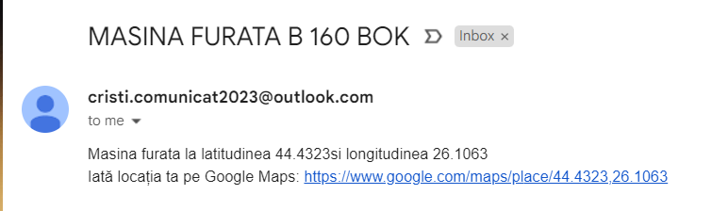
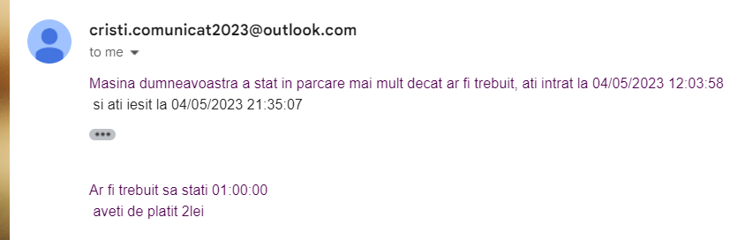
Trimiterea emailurilor
Daca maşina este furată
Penalizarea parcării

Slide 14
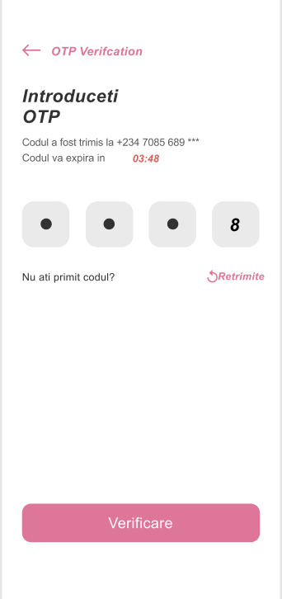
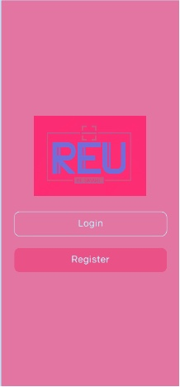
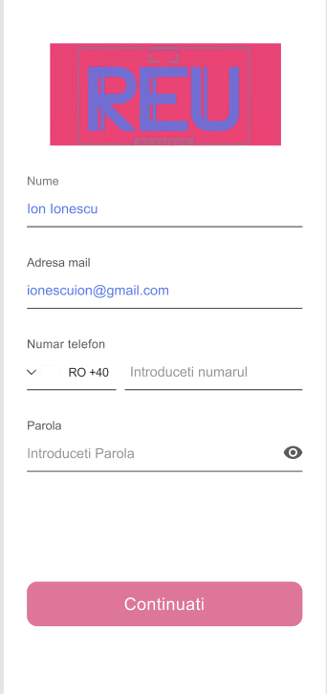
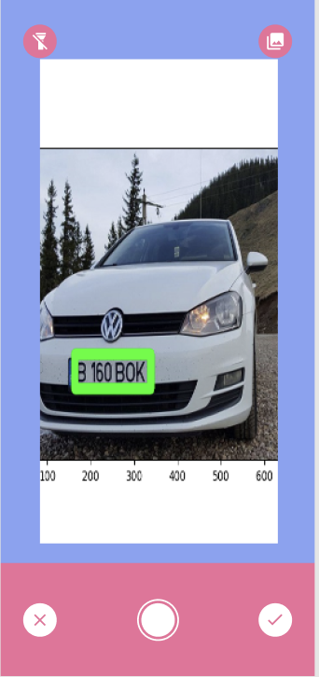
Mock-ups
e
Cerinte si functionalitati

Slide 15
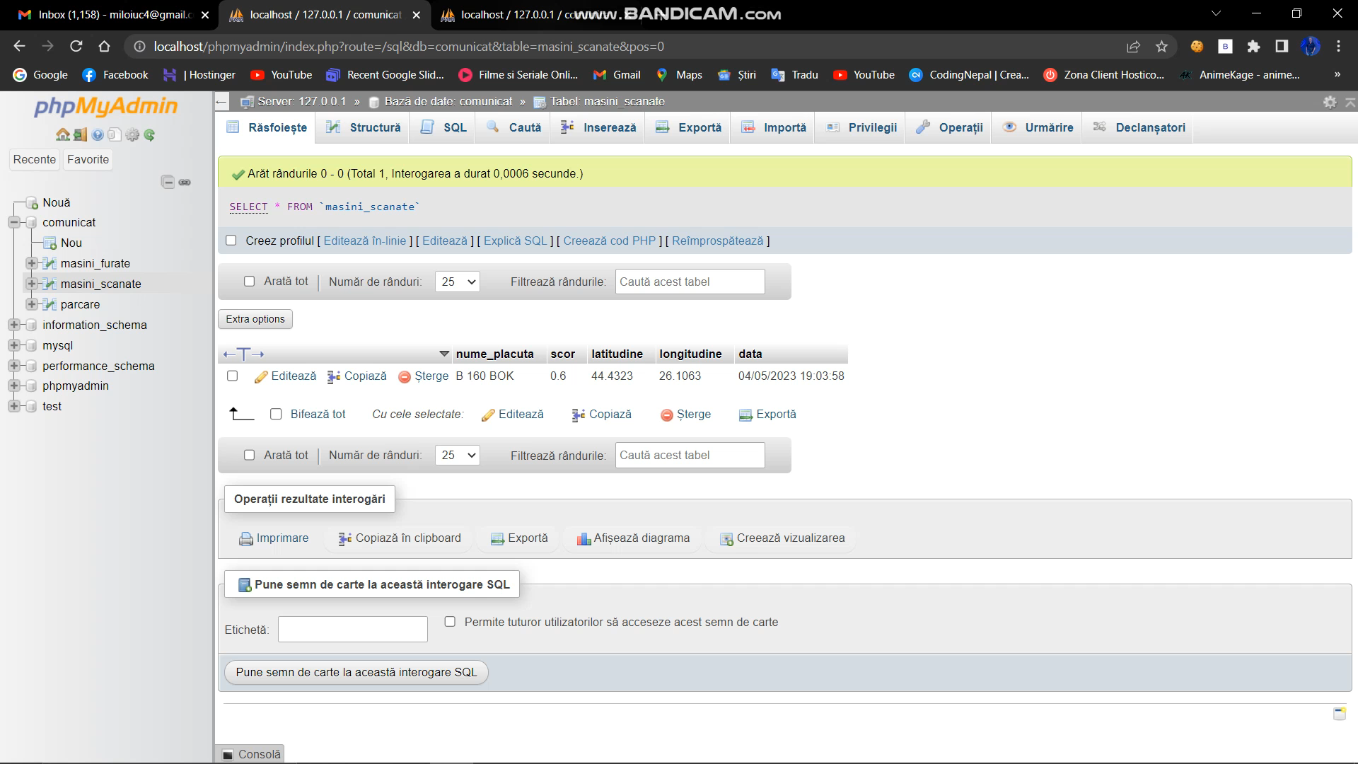

Slide 16
06
Webliografie

Slide 17
Webliografie
https://docs.flutter.dev/
https://www.geeksforgeeks.org/opencv-python-tutorial/
https://www.w3schools.com/python/python_mysql_getstarted.asp
https://pypi.org/project/geocoder/
https://docs.python.org/3/library/smtplib.html
https://www.youtube.com/watch?v=ltpnWBBT7NI&pp=ygURcmVjb2duaXRpb24gcGxhdGU%3D
https://www.youtube.com/watch?v=0-4p_QgrdbE&pp=ygURcmVjb2duaXRpb24gcGxhdGU%3D
https://matplotlib.org/stable/tutorials/introductory/pyplot.html
https://www.w3schools.com/python/matplotlib_intro.asp

